Slide 1
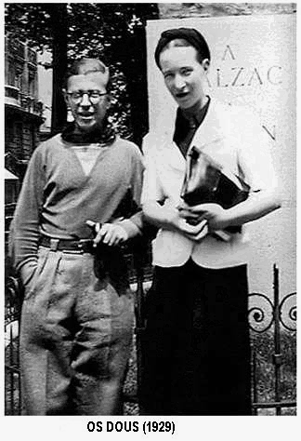
L’EXISTENTIALISME
Jean-Paul Sartre et
Simone de Beauvoir,
nommée Castor

Slide 2
Jean-Paul Sartre et l’existentialisme
La montée du facisme, du nationalisme
L’engagement
Le communisme
Les guerres de décolonisation
L’athéisme
Chaque être doit être tenu responsable de ses actes.

Slide 3
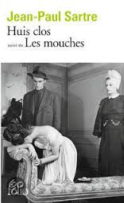
Huis clos

Slide 4
L’Absurdisme
Dire l’innommable par l’absurde

Slide 5
Samuel Beckett
Né à Dublin en 1906
Meurt à Paris en 1989.
Prix Nobel de littérature en 1969
Écrit en français et en anglais
Ses plus grandes oeuvres ont d’abord été écrites en français
Théâtre minimaliste

Slide 6
En Attendant Godot
L’histoire de Vladimir et d’Estragon qui attendent Godot. Ne savent plus qui a donné rendez-vous, à quoi ressemble Godot, où et quand le rendez-vous a lieu, ne savent même plus le jour qu’il est.
La scène: qu’un arbre qui perd une feuille. Et l’éclairage qui monte et descent (très rapidement) pour montrer qu’un jour nouveau est commencé.

Slide 7
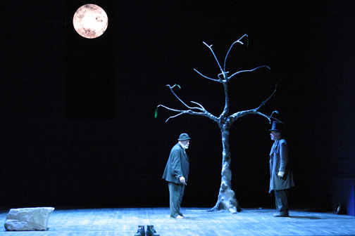
En Attendant Godot

